Slide 1
PROJET 1 UE 1
Cardiofréquencemètre

Slide 2

Contexte
-Projet de santé prometteur
-Sabotage
-Proposition d’aide d’Exia

Slide 3
Sommaire
Organisation du projet
Présentation des modules
Bilan des modules
Conclusion

Slide 4
Organisation du projet
Module 1: Cardiofréquencemètre
Dispositif du cardio fréquencemètre
+ Code Arduino
Module 2: Cœur de LED
Visualisation des battements détectées
+Code Arduino
Module 3: Processing
Sauvegarde des données /
Mise sous format csv
Module 4: Visualisation et Manipulation
Programmation pour manipuler et visualiser certaines données

Slide 5
Module 1

Slide 6
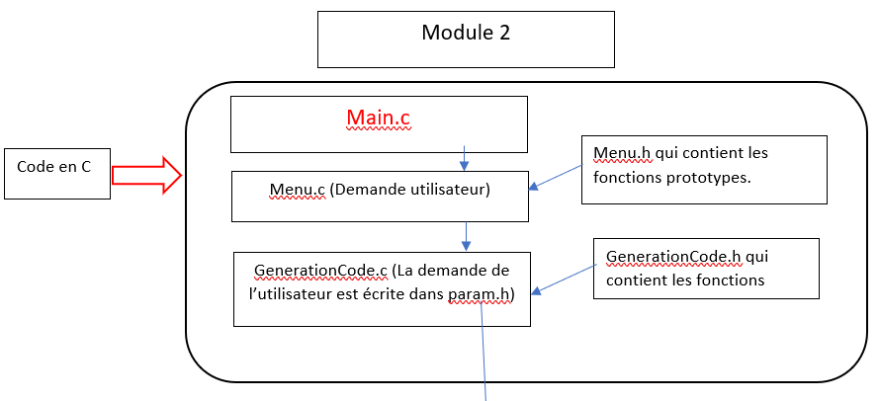
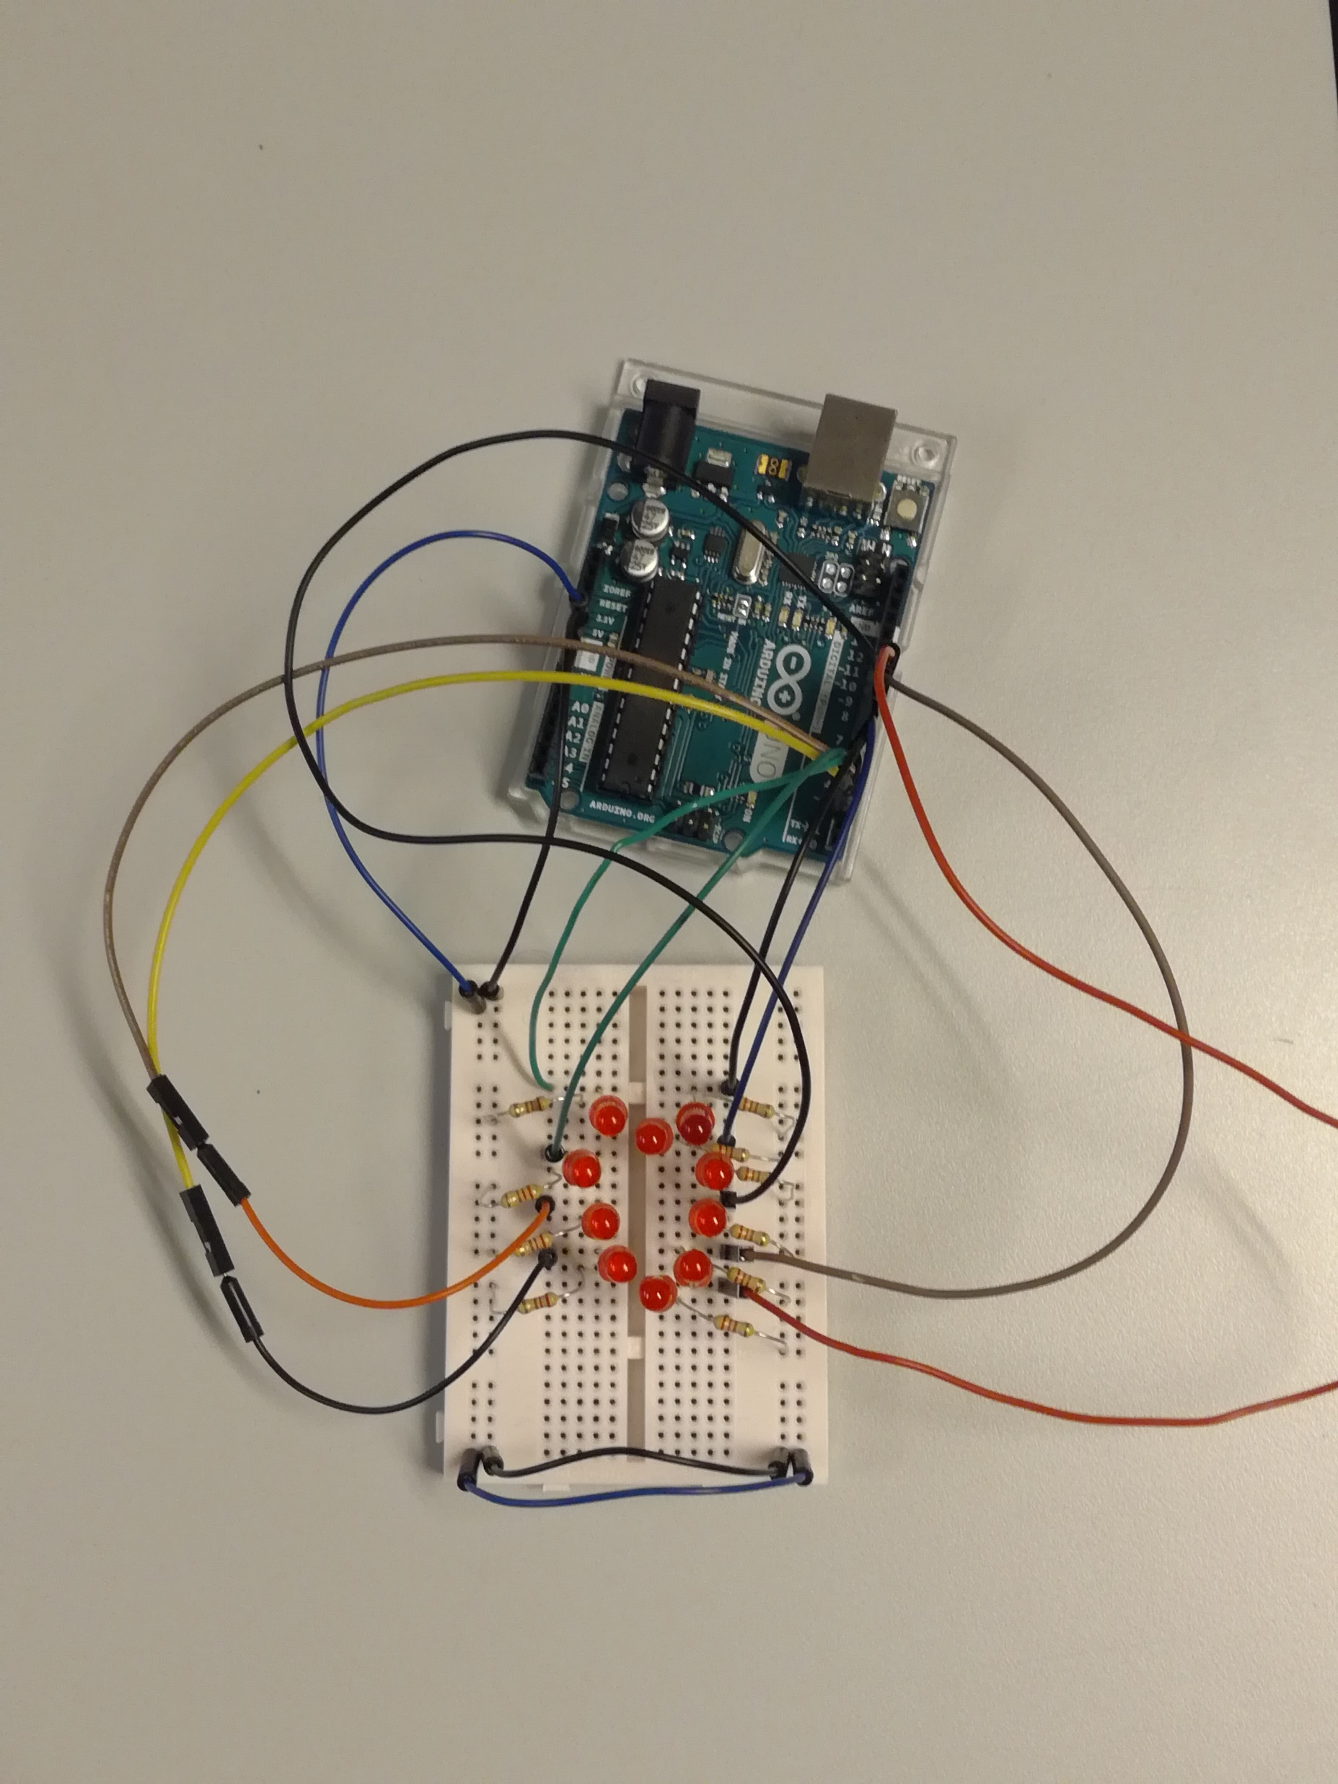
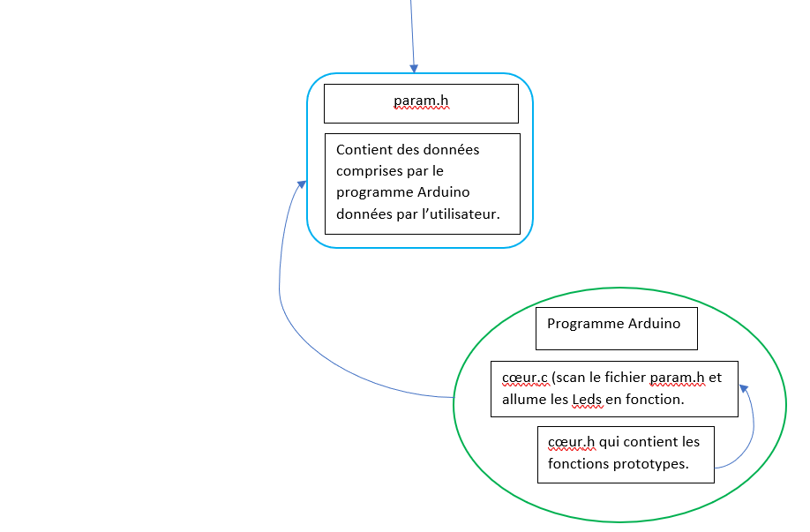
Module 2

Slide 7
Module 3

Slide 8
Module 4

Slide 9
Mise en relation entre les modules

Slide 10
Présentation direct ou vidéo du projet

Slide 11
Aspect commercial (ce que notre produit vaut ) Avantage/inconvenient

Slide 12
Conclusion

